Slide 1
Semantisatieverhaal A:
Afgelopen zomer, dus vorige zomer, was ik naar een festival samen met mijn nichtje Sara. We hadden een heerlijke dag, maar ineens beweerde Sara, zei ze, dat ze naar de wc moest. En ze moest ook echt heel nodig. Ze kon het niet meer ophouden. Dus wij snel naar de wc’s. Maar wat denk je? Een enorme rij! Ik zei tegen haar dat de rij vast snel zou doorlopen. Maar echt bewijs had ik daar niet voor. Het bewijs is iets waaruit blijkt dat het waar is. Ik probeerde Sara wat af te leiden en ging even water voor haar halen. Maar dat water was helemaal troebel, niet helder. Dus dat leek me toch ook niet zo’n goed idee. Op een gegeven moment kon Sara het echt niet meer ophouden en begon te huilen. Gelukkig dook er opeens een medewerker op. Zij kwam plotseling tevoorschijn. Waarschijnlijk, bijna zeker, had zij Sara horen huilen. Zij vroeg aan Sara wat er aan de hand was. Toen Sara het had verteld, ging zij meteen aan de slag, zij ging meteen aan het werk. Zij zorgde dat Sara langs de rij met mensen mocht en als eerste aan de beurt zou zijn. Echt superlief! En gelukkig was er toen op tijd een wc vrij voor Sara. Helaas, jammer genoeg, konden we de medewerker daarna niet meer vinden om haar te bedanken. Volgens Sara, zoals Sara zegt, heette zij Jorien. Dus wie weet kunnen we haar via sociale media nog opzoeken.
Wist je trouwens dat ze op festivals ook altijd tenten opzetten waar mensen naartoe kunnen voor hulp? Vaak zijn deze tenten langwerpig. Dit betekent meer lang dan breed. Daar hadden we natuurlijk ook naartoe kunnen gaan.
A
Notes:
Woordenoverzicht
beweren: zeggen dat het zo is
het bewijs: iets waaruit blijkt dat het waar is
langwerpig: meer lang dan breed
troebel: niet helder
opduiken: plotseling tevoorschijn komen
waarschijnlijk: bijna zeker
volgens: zoals iemand of iets zegt
helaas: jammer genoeg
afgelopen: vorig
aan de slag gaan: aan het werk gaan

Slide 2
Gerarda Das
Marjan ter Harmsel
Mandy Routledge
Francis Vrielink
Week 35 – 29 augustus 2023
Niveau A

Slide 3
afgelopen
2023

Slide 4
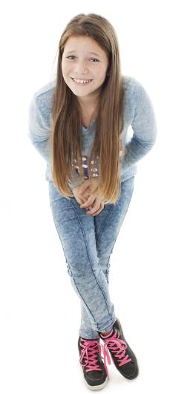
beweren
Ik moet heel nodig naar de wc

Slide 5
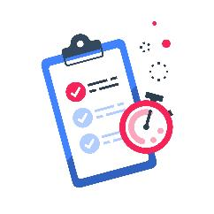
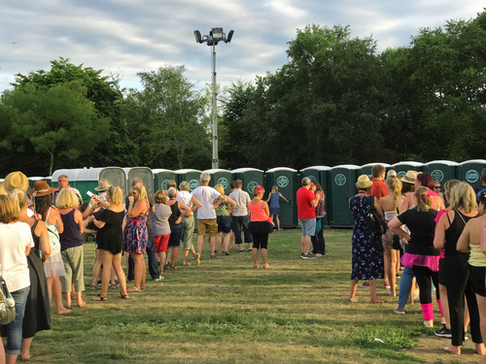
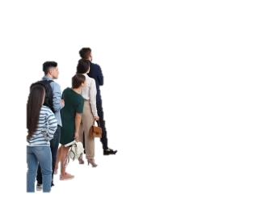
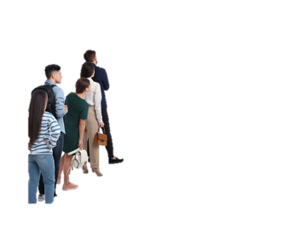
het bewijs
bewijs

Slide 6
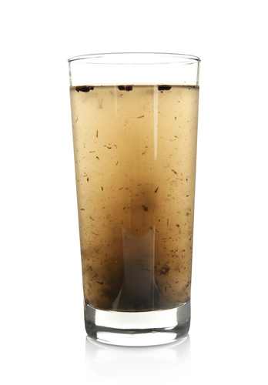
troebel

Slide 7
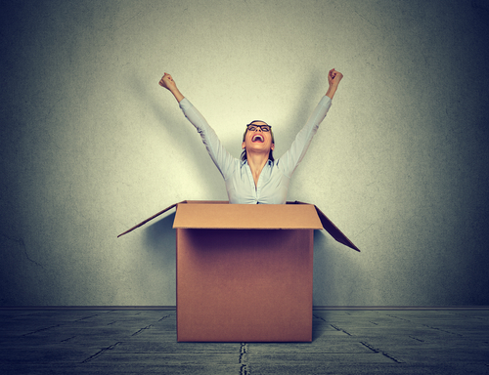
opduiken

Slide 8
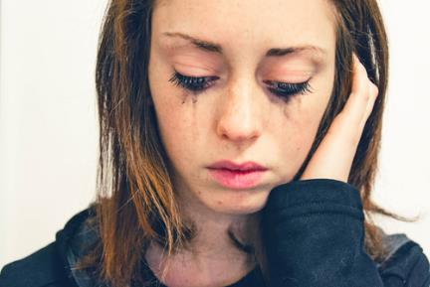
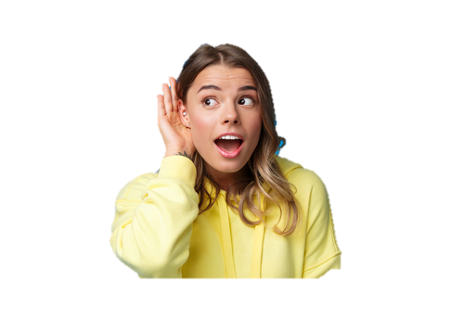
waarschijnlijk
?
pip
piep

Slide 9
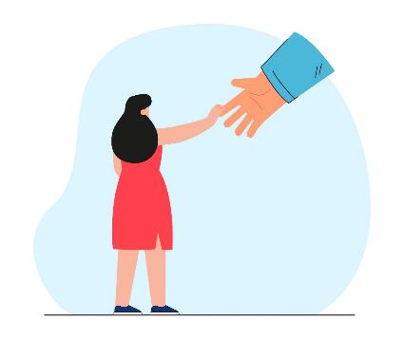
aan de slag gaan

Slide 10
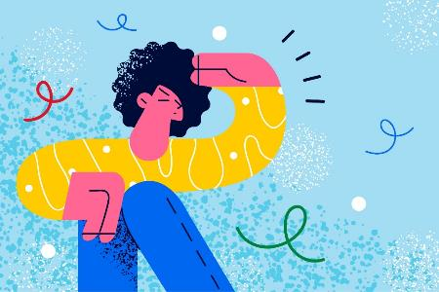
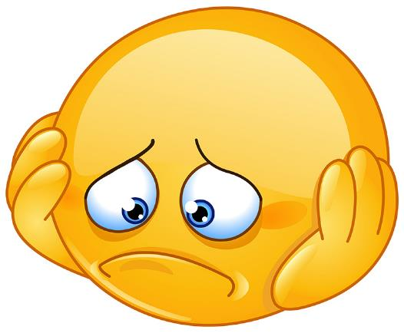
helaas

Slide 11
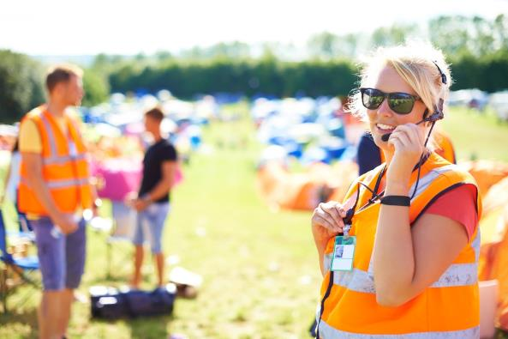
volgens
Jorien

Slide 12
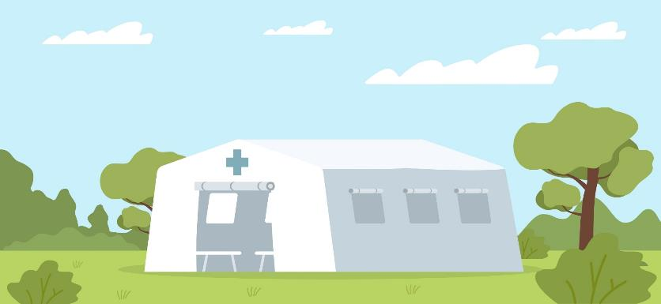
langwerpig

Slide 13
Op de woordmuur:

Slide 14
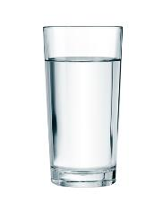
troebel
helder
= niet helder
Het water in het glas ziet er vies uit. Het is troebel.
= waar je doorheen kan kijken, doorzichtig
Ik drink graag een glas koud, helder water.

Slide 15
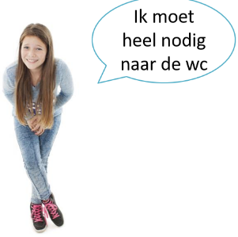
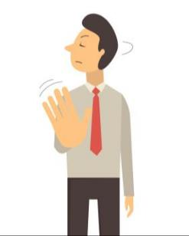
beweren
ontkennen
= zeggen dat het zo is
Zij beweert plotseling dat ze naar de wc moet.
= zeggen dat het niet zo is
Hij ontkent dat hij het gedaan had.

Slide 16
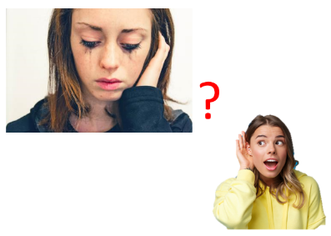
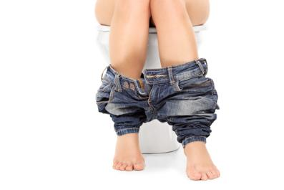
waarschijnlijk
gegarandeerd
= bijna zeker
De medewerkster heeft Sara waarschijnlijk horen huilen.
= zeker
De hulp van de medewerkster heeft gegarandeerd geholpen.
Nieuwe reddingsactie voor het grootste koraal ter wereld - YouTube

Slide 17
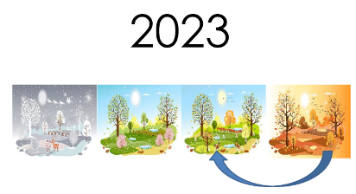
afgelopen
komende
= vorig
Afgelopen zomer was ik met Sara naar een festival geweest.
= volgende
Komende zomer zijn we van plan om weer samen te gaan.
2024

Slide 18
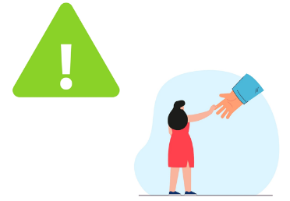
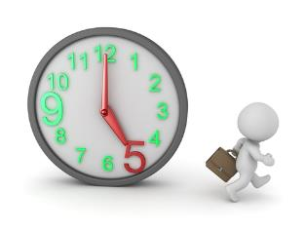
aan de slag gaan
afsluiten
= aan het werk gaan
De medewerkster ging meteen voor Sara aan de slag.
= aan het eind van de dag stoppen met werken
Ik wil mijn werkdag altijd om 5 uur afsluiten.

Slide 19
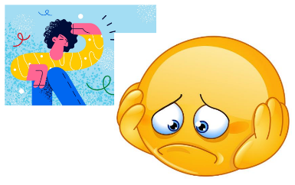
helaas
gelukkig
= jammer genoeg
Helaas konden we de medewerker daarna niet meer vinden om haar te bedanken.
= opgelucht
Gelukkig konden we nog wel proberen om haar via sociale media te zoeken.

Slide 20
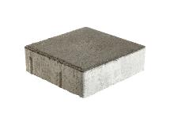
de vorm
= meer lang dan breed
langwerpig
rond
vierkant

Slide 21
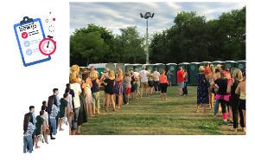
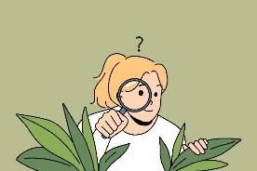
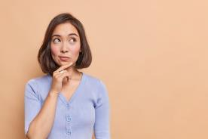
Ik zei tegen haar dat de rij vast snel zou doorlopen. Maar echt bewijs had ik daar niet voor.
het
het
bewijs
onderzoek
= iets waaruit blijkt dat het waar is
het
vermoeden

Slide 22
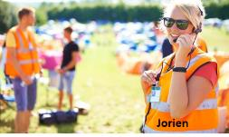
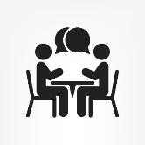
de gesprekspartners
volgens
= zoals iemand of iets zegt
het luisteren
het gesprek

Slide 23
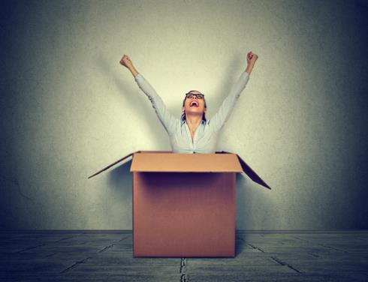
opduiken = plotseling tevoorschijn komen
Gelukkig dook er opeens een medewerker op.

